Slide 1
Memento pattern
project pink

Slide 2
PROBLEMATIK
Funktionalität: Undo-Befehl
Objekt soll nicht selbst für die Speicherung seiner Zustände verantwortlich sein
Die Kapselung des Objekts soll gewährleistet bleiben.
Notes:
Speichern des internen Zustandes eines veränderlichen Objekts, um ihn zu einem späteren Zeitpunkt wiederherstellen zu können
Das betreffende Objekt soll nicht selbst für die Speicherung seiner Zustände verantwortlich sein, um seine Komplexität nicht zu erhöhen

Slide 3
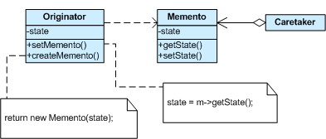
Lösung: Memento
Funktionalität des Undo-Befehls

Slide 4
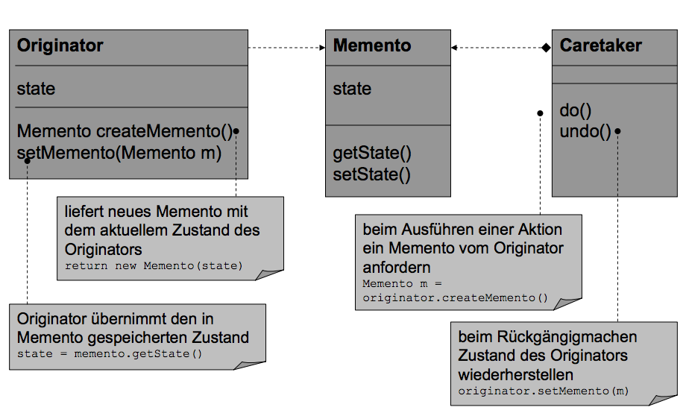
Lösung: Memento Pattern

Slide 5
MementO: Originator
Objekt, welches es zu verwalten gilt.
Hat einen ‘state’
Methoden:
createMemento();
setMemento (Memento m);

Slide 6
MementO: MEMENTO
Container, welcher den Status des Originators speichert
Methoden:
getState();
setState (State s);

Slide 7
MementO: Caretaker
Klasse, die den Undo-Befehl auslöst
Hat Liste mit Mementos
Methoden:
do();
undo();

Slide 8
Memento: Mechanismen
Status speichern:
Caretaker ruft “createMemento()” des Originators auf
Originator erstellt ein Memento mit seinem Status
Originator gibt dieses Memento an den Caretaker zurück
Status zurücksetzen (Undo):
Caretaker ruft “setMemento(Memento m)” des Originators auf
Originator setzt seinen internen Status auf den Status im Memento

Slide 9
Memento: Eigenschaften
Caretaker hat eingeschränktes Interface:
Kein Zugriff auf das Memento
Kann Memento nur weiterreichen / abspeichern
Interne Daten bleiben geschützt
Allein der Originator hat vollen Zugriff, um seinen Zustand abzuspeichern bzw. Mementos Zustand auszulesen
Begrenzt Komplexität des Originators
Entlastet Originator vom Speichern seiner eigenen Zustände
Notes:
wide Interface
Æ allein der Originator hat vollen Zugriff, um seinen Zustand abzuspeichern bzw. Mementos Zustand auszulesen
• begrenzt Komplexität des Originators
• entlastet Originator im Speichern seiner Zustände

Slide 10
Memento: Vor- und nachteile
Vorteile:
Kapselung des Objekts bleibt erhalten
Anzahl gespeicherter Stati flexibel
Nachteile:
Nicht alle Stati lassen sich speichern
Overhead, Memento ist aufwändig zum ein- und auspacken
Notes:
Without violating encapsulation, capture and externalize an object’s internal state so that the object can be returned to this state later.
A magic cookie that encapsulates a “check point” capability.

Slide 11
Memento pattern
beispiel

Slide 12
Beispiel: Editor, Textbox
Caretaker: Editor
Originator: Textbox (mit internem Status “Text”)
Memento implementiert als interne Klasse

Slide 13
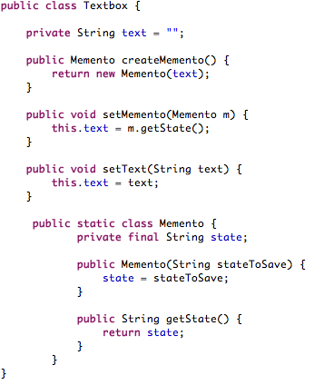
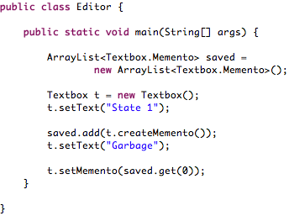
BEISPIEL: EDITOR, Textbox

Slide 14
Memento: Checklist
Rollen von “Caretaker” und “Originator” definieren
Memento-Klasse (als interne Klasse) definieren
Caretaker entscheidet, wann eine Speicherung stattfindet
Der Originator erstellt ein Memento und kopiert seinen Status in dieses
Caretaker übernimmt das Memento
Caretaker weiss, wann ein “Undo” ausgeführt werden soll
Originator setzt sich selbst zurück

Slide 15
Memento: STOLPERSTEINE
Interner Status = Objekt → Clone!
“Undo-Funktion” ist in einem Browser bereits implementiert

Slide 16
Any questions?

